Slide 1


螺丝外观检测视觉方案（2D）
►
VISION PLAN

Slide 2
目录：
一．项目描述 二．项目验证
三．配置清单 四．逻辑流程
五. 评估结果&注意事项 六．售后服务说明

Slide 3

一．
项目描述
●产品名称：螺丝
●检测内容：螺纹
●产品材质：金属
●产品颜色：金属色
●检测区域(mm × mm)：100.0 * 10.0
●最大工作距离(mm)：不限制
●最小工作距离(mm)：不限制
●来料方式：传送带
●最小缺陷分辨要求(mm)：1
●检测节拍(pcs/min)：5
●检测时产品运动速度(m/s)：0
●工作距离(mm)：221
方案布局图

Slide 4

二．
项目验证
参数名称 | 参数值
面阵相机型号 | A5031M/CU815
面阵相机类型 | 面阵相机
相机接口类型 | USB3.0
相机像素 | 640 * 480
镜头型号 | MH0628SP
镜头品牌 | 大华/dahua
镜头焦距 | 6mm
镜头接口 | C
A(工作距离) = 221mm, B(视野宽度) = 11mm, C(视野长度) = 110mm
视野图

Slide 5

二．
项目验证
检测流程示意
检测流程

Slide 6

三．
配置清单
系统构成

Slide 7

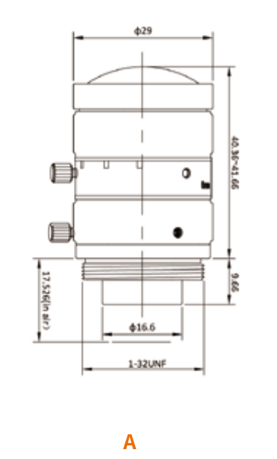
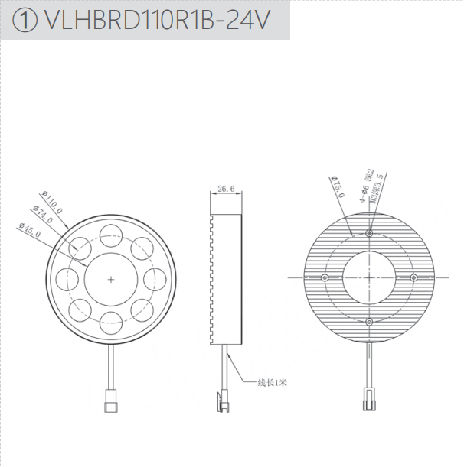
三．
配置清单
尺寸图
相机尺寸图
光源尺寸图
镜头尺寸图

Slide 8
三．
配置清单
序号 | 名称 | 型号 | 单位 | 数量 | 厂家
1 | 面阵相机 | A5031M/CU815 | 台 | 1 | 大华/dahua
2 | 镜头 | MH0628SP | 个 | 1 | 大华/dahua
3 | 光源 | VLHBRD110R7X-24V | 个 | 1 | 纬朗/VLight
4 | 工控机 | - | 台 | 1 | -
5 | 显示器 | - | 台 | 1 | -
6 | 软件 | MechMind-DLK | 套 | 1 | 梅卡曼德/MechMind

Slide 9
四．
逻辑流程
逻辑流程
├── 图像采集
│ └── 使用工业相机在传送带静止时拍摄螺丝图像，确保100×10mm检测区域完整覆盖
├── 预处理
│ ├── ROI截取：框选螺丝螺纹区域（100×10mm范围）
│ ├── 灰度化处理：消除金属反光干扰
│ ├── 对比度增强：突出螺纹沟槽特征
│ └── 高斯滤波：平滑金属表面噪声
├── 螺纹检测
│ ├── 使用实例分割模块
│ │ ├── 创建"完整螺纹"和"缺陷螺纹"两类标签
│ │ ├── 采用多边形工具精细标注螺纹轮廓
│ │ ├── 设置输入图像尺寸确保1mm缺陷可识别
│ │ └── 启用网格剪切工具处理长条形区域
│ └── 或使用缺陷分割模块（若缺陷类型固定）
│ ├── 标注典型缺陷样本（如缺牙/断裂）
│ └── 配置缺陷判定规则（面积/形状阈值）
├── 结果处理
│ ├── 分割结果与标准螺纹模型比对
│ ├── 计算螺纹牙数及完整性
│ └── 输出OK/NG判定结果
└── 通信处理（可选）
└── 通过SDK接口将检测结果传输至PLC控制系统

Slide 10
五．
评估结果&注意事项
05 评估结果 & 注意事项
现场环境
相机安装
物料一致性
风险点：金属反光干扰成像稳定性
解决方案：采用漫射环形光源+多角度补光
风险点：相机振动导致图像模糊
解决方案：安装防震支架+紧固螺丝固定
风险点：螺丝氧化层厚度差异影响检测精度
解决方案：预处理阶段增加自适应灰度校正

Slide 11
六．售后服务说明
该设备上线后使用初期，我们会派专人进行全程跟踪： 处理解决可能发生的设备异常； 对现场人员进行培训指导。 设备交付后：售后服务一年。 若客户提出设备升级需求，我们会及时为您提供升级新方案。
联系我们： 邮箱：image@ytzrtx.com 电话：0535-2162897 地址：烟台致瑞图像技术有限公司

Slide 12
THANKS

